Slide 1
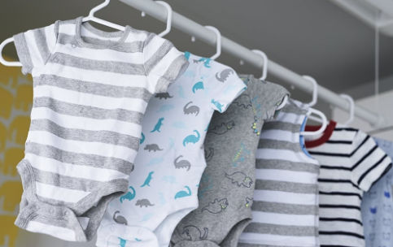
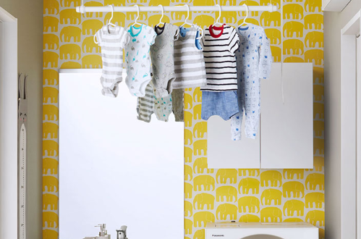
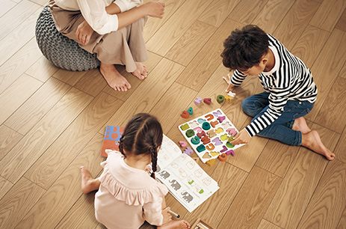
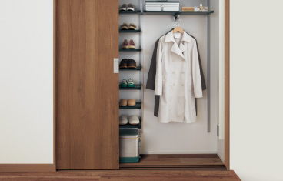
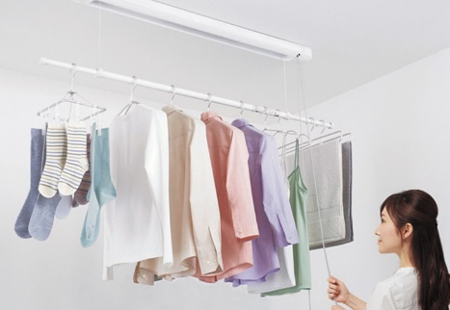
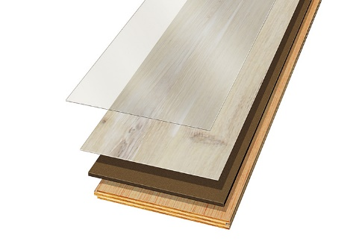
シーズン到来前の今こそ
パナソニックで
早めの花粉症対策を！
シーズン到来前の今こそ
パナソニックで
早めの花粉症対策を！
機能的な物干しで
衣類を花粉からガード
アウター類は玄関で収納
家の中に花粉を持ち込まない
家族団らんのリビングには
アレル物質対策の床材を
天井まわりのスペースを有効活用
使わないときは天井面にすっきり収納
衣類に付いた花粉を玄関でシャットアウトできる収納力抜群の玄関用収納
花粉をはじめとしたアレル物質に抑制効果
をもつ床材をラインアップ
室内物干しユニット「ホシ姫サマ」
玄関用収納「クロークボックス」
「アレルバスター」対応床材
使わないときは天井にすっきり収納
玄関の不快なニオイを脱臭する機能も装備
床表面に付着したアレル物質を抑制
貴社名ご記入欄

Slide 2
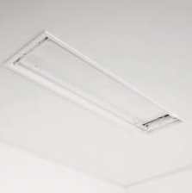
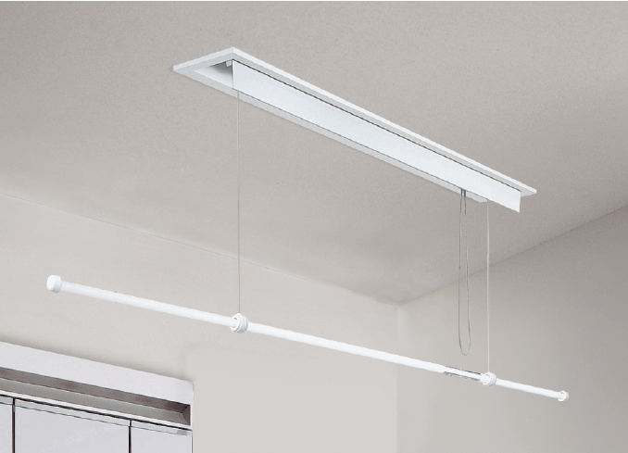
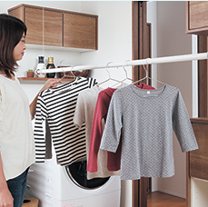
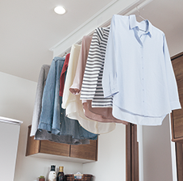
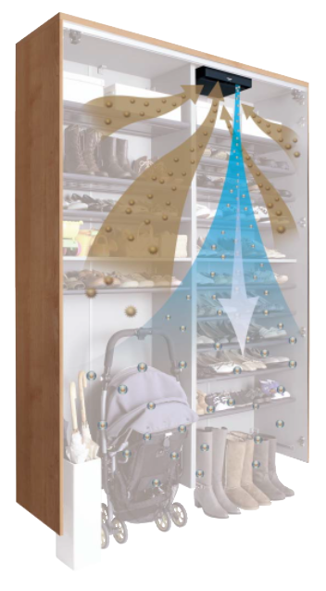
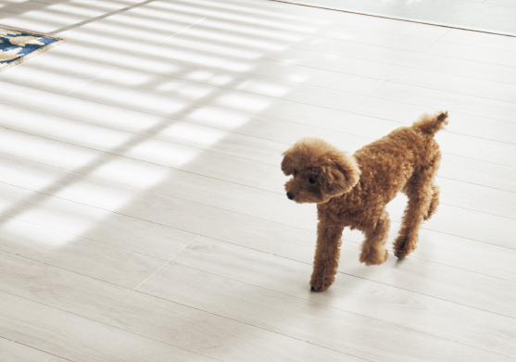
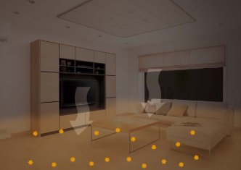
使わないときは天井にすっきり収納 室内物干しユニット「ホシ姫サマ」
使う時だけ竿を下ろして洗濯物干し。手元まで下ろせるので、衣類掛けもラクラク。
干す時は天井近くに上げれば、空間が広々。子どもが走り回ってもぶつかる心配もなし。
天井付け・竿1本・手動
もっと「ホシ姫サマ」を知りたい方は
パナソニック ホシ姫サマ
検索
玄関の不快なニオイを脱臭する機能も装備 玄関用収納「クロークボックス」
ハイブリッド脱臭ユニットで
玄関の不快な臭いを脱臭
ハイブリッド脱臭で収納内部のニオイを24時間自動運転※で脱臭。脱臭ハニカムが、靴から発生するニオイやペット臭や汗のニオイに含まれる酢酸などに働きかけます。
※脱臭効果は、周囲環境（湿度・温度）、運転時間、臭気、繊維の種類によって異なります。
もっと「クロークボックス」を知りたい方は
パナソニック クロークボックス
検索
床表面に付着したアレル物質を抑制 「アレルバスター」対応床材
昼間空気中に浮遊していた花粉などの
アレル物質が夜間に床の上に…
パナソニックの床材「アーキスペックシリーズ」はアレルバスター配合塗装。空中を浮遊しているアレル物質が床面に下りてきて、アレルバスター配合塗装の床に一定時間触れるとアレル物質が抑制されます。
このマークが目印です。
対応
商品
・アーキスペックフロアーW（突き板）
・アーキスペックフロアーS（シート）
もっと「アレルバスター対応の床材」を知りたい方は
パナソニック アレルバスター
検索

